Slide 1

Busca Tabu
Igor Sousa dos Santos Santana
Inteligência Artificial
09/12/2022

Slide 2
A origem da palavra tabu remonta ao Tongan, um idioma da Polinésia, onde era usada pelos nativos da ilha Tonga para indicar objetos que não podiam ser tocados por
serem sagrados.
Não pesquise sobre o Filme
Taboo (Nothing is Private) – 2007 !!!

Slide 3
História
Criado por Fred W. Glover em 1986.
Sua criação foi formalizada em 1989.
Busca Tabu é um método de busca meta-heurístico que implementa métodos de busca local.
Utilizado para otimizações matemáticas.

Slide 4
História
A partir do ano de 1970, foram surgindo:
Os primeiros problemas NP-difíceis;
Problemas de decisão;
Otimização.
Alguns exemplos: problema de roteamento de veículos, problema do caixeiro-viajante, problema da mochila, otimização combinatória.

Slide 5
História
Buscavam-se soluções aproximadas, ou seja, soluções próximas do ótimo global.
Sua convergencia não é garantida.
Seu funcionamento é similar ao cozimento similado (simulated annealing).

Slide 6
Heurística
Segundo o dicionário, seu significado é:
Tomar decisões gastando menos tempo e empreendendo menos esforços, por meio de atalhos.
É o que nós fazemos a todo momento e a isso damos o nome de heurística.

Slide 7
Heurística
O que é Heurística?
Heurísticas são estratégias práticas que diminuem o tempo de tomada de decisão e permitem que as pessoas funcionem sem parar constantemente para pensar em seu próximo curso de ação.
As heurísticas são úteis em muitas situações, mas também podem levar a vieses inconscientes.

Slide 8
Heurística
As heurísticas desempenham papéis importantes na solução de problemas e na tomada de decisão.
Quando estamos tentando resolver um problema ou tomar uma decisão, geralmente recorremos a esses atalhos mentais quando precisamos de uma solução rápida.

Slide 9
Heurística
Usos comuns:
Substituição de atributos: as pessoas substituem questões complexas e difíceis por questões mais simplificadas, que estabeleçam alguma relação.
Redução de esforço: pessoas utilizam-se de heurística para reduzir seu esforço mental, seria uma espécie de “preguiça mental”.

Slide 10
Heurística
Rápido e econômico: considerando a utilização de heurísticas e as probabilidades de erros e acertos, há avaliação de que as heurísticas são mais precisas do que equivocadas. Em outras palavras, fazemos uso das heurísticas porque são rápidas e, geralmente, corretas.

Slide 11
Heurística
Alguns tipos de Heurística:
Disponibilidade
Representatividade
Afeto
Algumas heurísticas comuns incluem a heurística de disponibilidade e a heurística de representatividade.

Slide 12
Disponibilidade
A heurística da disponibilidade envolve a tomada de decisões com base em quão fácil é trazer algo à mente.
Ao tentar tomar uma decisão, você pode se lembrar rapidamente de vários exemplos relevantes.
Como esses itens estão mais facilmente disponíveis em sua memória, você provavelmente julgará esses resultados como sendo mais comuns ou de ocorrência frequente.

Slide 13

Disponibilidade
Avião é melhor ???

Slide 14
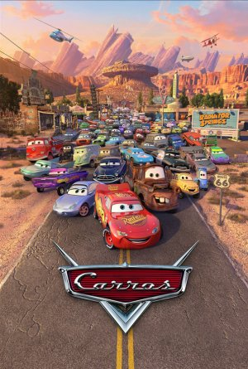
Disponibilidade
Avião é melhor ???
Carro é melhor ???

Slide 15

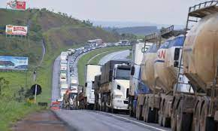
Disponibilidade
Acidentes e engarrafamento constantes
De 1 a 3 acidentes a cada 100.000 vôos

Slide 16
Representatividade
A heurística da representatividade envolve tomar uma decisão comparando a situação atual com o protótipo mental mais representativo.
Ao tentar decidir se alguém é confiável, você pode comparar aspectos do indivíduo com outros exemplos mentais que você possui.

Slide 17

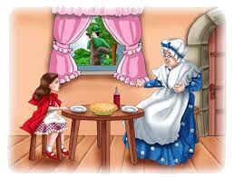
Representatividade
Senhorinha simpática ???

Slide 18

Representatividade
Mas a dura realidade é:

Slide 19

Representatividade
A verdade !!!

Slide 20
Afeto
A heurística do afeto envolve fazer escolhas que são influenciadas pelas emoções que um indivíduo está experimentando no momento da tomada de decisão.

Slide 21

Afeto
Vamos partir do pressuposto de que estamos muito felizes

Slide 22

Afeto
Criptomoeda !!!

Slide 23

Afeto
O mercado está em alta !?

Slide 24

Afeto
Triste realidade...

Slide 25
Viés inconciente da Heurística
Embora as heurísticas possam acelerar nossa resolução de problema e, consequentemente, a tomada de decisão, elas podem induzir a erros.
Como nos exemplos anteriores, as heurísticas podem levar a julgamentos imprecisos considerando a frequência com que determinada situação está presente em nossa memória.

Slide 26
Viés inconciente da Heurística
As heurísticas, também, podem contribuir para a formação de estereótipos e preconceitos.
Como as pessoas usam atalhos mentais para classificar e categorizar, geralmente ignoram informações mais relevantes e criam categorizações estereotipadas que não estão em sintonia com a realidade.

Slide 27
Meta-heurística
São estratégias comumente utilizadas para resolver problemas NP - Difíceis por oferecerem melhores soluções e geralmente com tempo de processamento menor do que por outros tipos de técnicas.
São estratégias comumente utilizadas para resolver problemas NP - Difíceis por oferecerem melhores soluções e geralmente com tempo de processamento menor do que por outros tipos de técnicas.

Slide 28
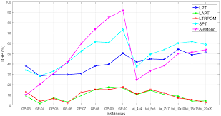
Meta-heurística

Slide 29
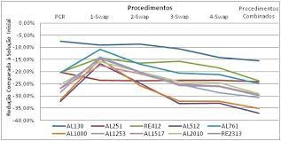
Meta-heurística

Slide 30
Meta-heurística
São técnicas usadas em situações que podem ser modeladas como problemas de maximizar (ou minimizar) uma função cujas variáveis tem certas restrições.
As metaheurísticas consideram boas características das soluções encontradas para explorar novas regiões promissoras.

Slide 31
Meta-heurística
Utilizam combinação de escolhas aleatórias e conhecimento histórico para se guiarem e realizar suas buscas pelo espaço de pesquisa em vizinhanças dentro do espaço de pesquisa.
Evita paradas prematuras em ótimos locais.

Slide 32
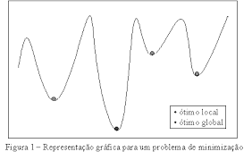
Meta-heurística

Slide 33
Meta-heurística
As meta-heurísticas podem encontrar s solução ótima de um determinado modelo, mas não temos nenhuma garantia de que a solução descoberta será a solução ótima.
Partem de uma ou mais soluções iniciais e tentam melhorar a(s) solução(ões) por meio de modificações realizada(s) na(s) mesma(s).

Slide 34
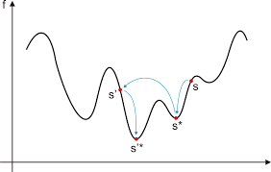
Meta-heurística

Slide 35
Meta-heurística
São necessários os elementos:
1. Procedimento para gerar a solução inicial
2. Função objetivo ou função de avaliação
3. Método de modificação da(s) solução(ões) corrente(s) para encontrar uma solução que pode ser melhor do que a melhor solução conhecida.

Slide 36
Métodos Heurísticos
Construtivos
- Constroem uma solução passo a passo, introduzindo um elemento da solução a cada passo. - Fornece uma Solução Inicial.
Refinamento ou Busca Local
- Tenta melhorar uma solução, através de modificações nos elementos da solução corrente.

Slide 37
Método Construtivo
Heurística Construtiva Gulosa
Constrói uma solução elemento a elemento
– A cada passo é adicionado um único elemento;
– O elemento escolhido é o “melhor” segundo a função objetivo/função de avaliação;
– O método termina quando todos os elementos foram inseridos na solução.

Slide 38
Refinamento ou Busca Local
Baseadas na noção de vizinhança;
A cada solução s está associado um conjunto de vizinhos s’ definidos por um determinado tipo de movimento m;
s’ = s ⊕ m;
O tipo de movimento é dependente do problema.

Slide 39
Definição de Busca Tabu (BT)
Busca Tabu é uma técnica iterativa que explora um conjunto de soluções X de um dado problema, repetidas vezes, fazendo movimentos de uma solução S para outra solução s’ localizada na vizinhança N(s).
Em nosso caso, N vem do inglês neighbourhood (vizinhança).

Slide 40
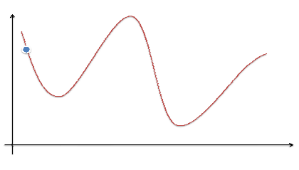
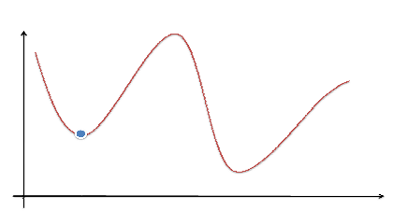
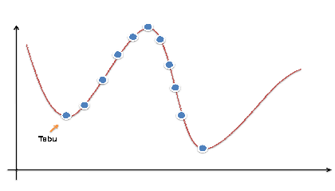
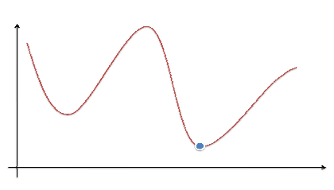
Solução inicial
Ótimo local
Elementos Tabu
Ótimo global

Slide 41
Definição de Busca Tabu (BT)
Os movimentos são executados com o objetivo de alcançar, eficientemente, uma solução classificada como “boa” pela avaliação de algumas funções objetivas ƒ(s) a serem minimizadas.
Aqui, boa uma referência a uma solução ótima, ou muito próxima do ótimo.

Slide 42
Espaço de pesquisa
O espaço de todas as soluções possíveis é chamado de espaço de pesquisa.
A procura por uma solução é equivalente a procurar por algum ponto extremo (mínimo ou máximo) neste espaço.
Em nosso caso, iremos trabalhar com espaço de pesquisa T.

Slide 43
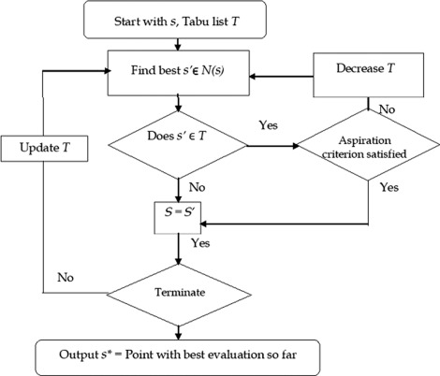
Fluxograma

Slide 44
Conceitos da Busca Tabu
Meta-heurística Recozimento Simulado (simulated annealing).
Obrigar a definição do problema de otimização local em um modo estratégico, fazendo uso sistemático da memória.
Procedimento guia (guidance procedure).

Slide 45
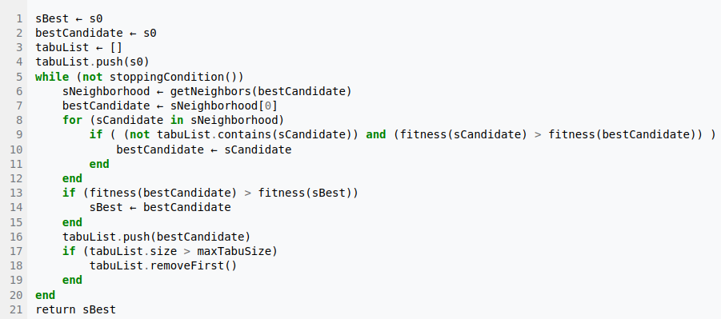
Pseudocódigo

Slide 46
Variação
Ao invés de utilizar somente uma lista tabu T, pode-se usar, convinientemente, diversas listas TJ.
TJ de m (ou de s) para indicar os movimentos já efetuados e, atualmente, proibidos.
Tj(m, s) ∈ Ti(i = 1, ... , p)

Slide 47
Variação
Tj(m, s) ∈ Ti(i = 1, ... , p)
Um movimento m aplicado às soluções correntes vai ser então um movimento tabu (implicitamente um membro da lista T) se todas as condições na fórmula são satisfeitas.

Slide 48
Variação
Busca Tabu Probabilística
Cria probabilidades de aceitar movimentos como uma função monotônica de avaliações criada por uma penalidade do método.

Slide 49
OBRIGADO !!!
E não procurem sobre o filme Taboo!!!

Slide 50
Bibliografia
<http://www.decom.ufop.br/gustavo/bcc342/Meta_Introducao.pdf>. Acessado em 25/11/2022, às 13:58.
<http://www.decom.ufop.br/prof/marcone/Disciplinas/InteligenciaComputacional/HeuristicasRefinamento.pdf>. Acessado em 25/11/2022, às 14:28.
<https://en.wikipedia.org/wiki/Tabu_search>. Acessado em 24/11/2022, às 16:05.
<https://institutoconectomus.com.br/o-que-e-heuristica/>. Acessado em 25/11/2022, ás 13:34.
<https://www.dicio.com.br/>. Acessado em 24/11/2022, às 17:01.
<https://www.ime.unicamp.br/~sandra/MS915/handouts/BuscaTabu.pdf>. Acessado em 24/11/2022, às 16:25.
<https://www.ime.usp.br/~gold/cursos/2009/mac5758/AndreBuscaTabu.pdf>. Acessado em 24/11/2022, às 16:12.
<https://www.sciencedirect.com/topics/computer-science/tabu-search>. Acessado em 24/11/2022, às 17:19.

